Slide 1

Häusliche Gewalt
Regionaler Runder Tisch gegen Gewalt
Gleichstellungsbeauftragte Rita Gilles

Slide 2
Aufgaben des RRT
Fokus: Häusliche Gewalt und Gewalt gegen Frauen
Netzwerkarbeit
Unterstützung von Frauen im Kreis AW, die Gewalt erfahren haben (Interventionskette, Vermittlung, Einzelfallarbeit)
Öffentlichkeitsarbeit, Aktionen zur Prävention (z.B. Notfallkärtchen, Aktionstage, Ausstellungen, Workshops an Schulen, Orange Bänke)
Schulungen (z.B. Mitarbeitende Jobcenter, Krankenhaus)
Fachlicher Input und fachlicher Austausch

Slide 3
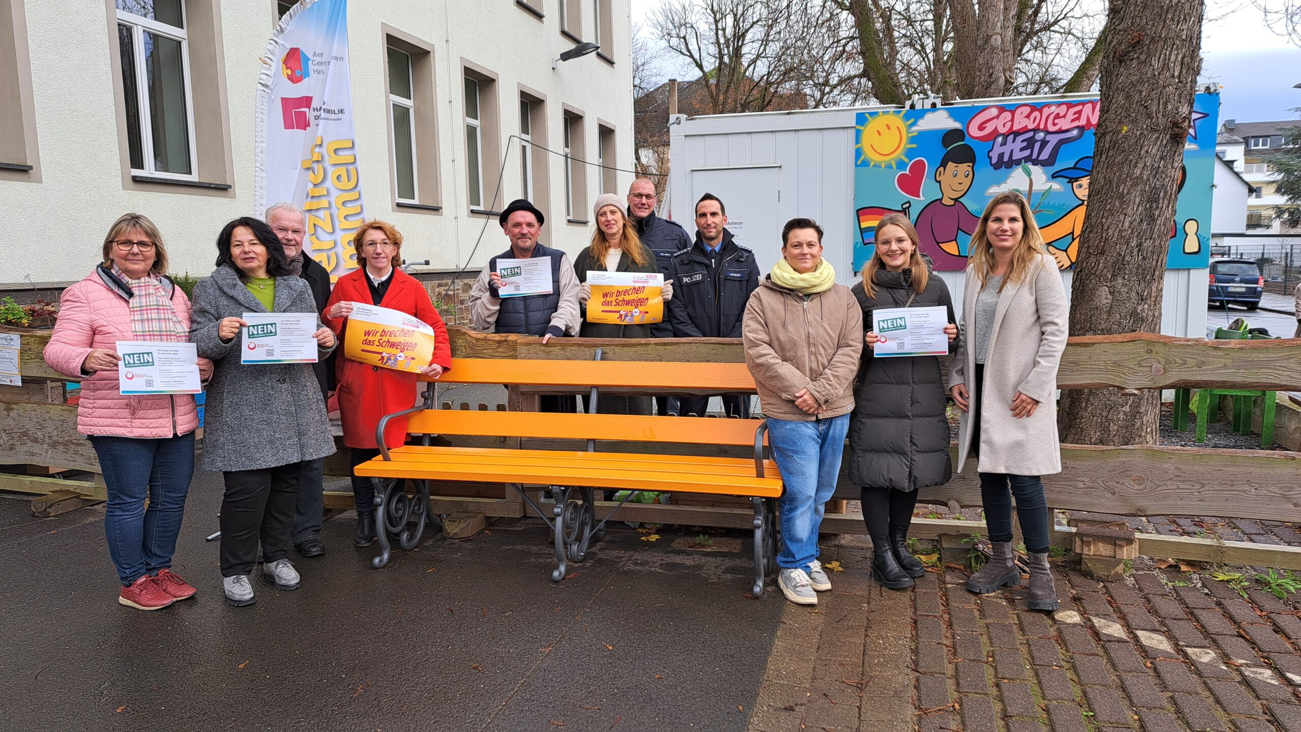

Orange Bänke
Aktuell sind 12 Bänke im Kreisgebiet aufgestellt,
12 weitere sind in Planung.

Slide 4
Entwicklung
1998 gründeten Kommunalpolitikerinnen aller im Kreistag vertretenen Parteien den überparteilichen kreisweiten Arbeitskreis „Keine Gewalt gegen Frauen“.
2001 entstand hieraus der Regionale Runde Tisch gegen Gewalt (RRT).
Der RRT gehört zum rheinland-pfälzischen Interventionsprojekt gegen Gewalt in engen sozialen Beziehungen (RIGG), dem insgesamt 22 RRTs und der Landesweite Runde Tisch angehören.
Aktuell sind rund 40 Institutionen Mitglieder am RRT Ahrweiler, der damit zu den größten RRTs in RLP zählt.

Slide 5
Mitglieder RRT Ahrweiler
Amtsgerichte Ahrweiler und Sinzig - Ärztenetz Kreis Ahrweiler - Beirat für Migration und Integration im Kreis Ahrweiler - Caritasverband Rhein-Mosel-Ahr e. V. - Deutscher Kinderschutzbund - Dr. von Ehrenwall`sche Klinik - DRK Fachklinik Bad Neuenahr-Ahrweiler - Evangelische Kirche - Frauenhaus im Kreis Ahrweiler - Frauennotruf Koblenz -Frauenpastoral - Interventionsstelle - Jugendhilfestation Adenau -Jugendpflege/Gleichstellungsstelle, Verbandsgemeinde Brohltal - Katholische Frauengemeinschaft Deutschlands (KFD) - Kreisverwaltung Ahrweiler: Jugendamt, Sozialamt, Gesundheitsamt, Gleichstellungsstelle - Kriminalinspektion Mayen - Lebensberatung Ahrweiler - Marienhaus Klinikum im Kreis Ahrweiler - Notfallseelsorge - Ökumenische Flüchtlingshilfe Rhein-Ahr e. V. - Politikerinnen des Arbeitskreises "Keine Gewalt gegen Frauen" - Polizeiinspektionen Adenau, Ahrweiler, Remagen Polizeipräsidium Koblenz - Rechtsanwältinnen - Schwangerschaftsberatungsstelle donum vitae - SOLWODI Koblenz - Staatsanwaltschaft Koblenz - Telefonseelsorge - Traumahilfezentrum - Verein Bewährungshilfe Koblenz e. V., TAE "Contra Häusliche Gewalt" - WEISSER RING
Koordinatorin: Gleichstellungsbeauftragte Kreis Ahrweiler, Rita Gilles

Slide 6
Was ist häusliche Gewalt?
Alle Handlungen körperlicher, sexualisierter, psychischer oder wirtschaftlicher Gewalt, die innerhalb der Familie oder des Haushalts oder zwischen früheren und derzeitigen Partnerinnen beziehungsweise Partnern vorkommen, unabhängig davon, ob der Täter respektive die Täterin denselben Wohnsitz wie das Opfer hat oder hatte.

Slide 7
Gewaltformen
Körperliche Gewalt: umfasst z.B. stoßen, schlagen, treten, würgen, festhalten, fesseln, Verbrennungen zufügen, mit Waffen verletzen, Essensentzug
  Tätliche Angriffe bis hin zu Tötungsdelikten.
  Tritt meist in Kombination mit anderen Gewaltformen auf.
Sexualisierte Gewalt: sexuelle Handlungen, die dem Opfer aufgedrängt oder aufgezwungen werden
Wirtschaftliche Gewalt: Geld verweigern oder abnehmen, Kontozugang verweigern, Zwang zur Mitunterzeichnung von Kreditverträgen, Arbeitsaufnahme verbieten.
Digitale Gewalt

Slide 8
Gewaltformen
Psychische Gewalt: umfasst z.B. schwere Drohung, Nötigung, Freiheitsberaubung, Stalking, Missachtung, Beleidigung, Demütigung, als dumm oder verrückt erklären, das Benutzen der Kinder als Druckmittel, Erzeugen von Schuldgefühlen, Einschüchterung oder Beschimpfung, wie Bevormundung, Verbot oder strenge Kontrolle von Familien- und Außenkontakten, Verbot des Erlernens der Landessprache.
  Die fortgesetzte Ausübung hat Auswirkungen auf das Selbstwertgefühl und die Gesundheit der Betroffenen.
  Schwer nachweisbar.

Slide 9
Fallzahlen
Der gefährlichste Ort für Frauen in Deutschland ist hier eigenes Zuhause.
Statistisch gesehen erleben jede Stunde 20 Frauen und Mädchen in Deutschland Häusliche Gewalt.
Jeden Tag werden 140 Frauen und Mädchen Opfer einer Sexualstraftat.
Fast jeden Tag versucht ein (Ex-) Partner seine Frau zu töten.

Slide 10
Polizeiliche Kriminalstatistik 2023
Bundeslagebild Häusliche Gewalt
umfasst die Bereiche Partnerschaftsgewalt und innerfamiliäre Gewalt
256.276 Fälle insgesamt (Anstieg um 17,5% seit 2019), davon
167.865 Fälle Partnerschaftsgewalt
  davon waren 79,2% der Opfer weiblich
  155 Frauen und 24 Männer wurden von ihren (Ex-) Partner*innen getötet (weitere 176 weibliche Opfer von versuchtem Mord oder Totschlag)
Lagebild 2024 (unveröffentlicht): Anstieg auf rund 266.000 Fälle
Die Zahlen beleuchten nur das sog. Hellfeld. Die meisten Taten kommen nie zur Anzeige (Dunkelfeld).

Slide 11
Polizeiliche Kriminalstatistik 2023
Delikte bei Partnerschaftsgewalt
59,1% vorsätzliche einfache Körperverletzung
24,6% Bedrohung, Stalking, Nötigung
11,4% gefährliche Körperverletzung
2,7% Vergewaltigung, sex. Nötigung, sex. Übergriffe
0,2% Mord und Totschlag
2,1% andere Delikte

Slide 12
Fallzahlen Kreis Ahrweiler 2024
Häusliche Gewalt
Frauenhaus und Interventionsstelle | 83, davon 19 Hochrisikofälle
Jugendamt | 81 (1/3 aller Meldungen Kindeswohlgefährdung)
PI Ahrweiler | 87
PI Remagen | 234
PI Adenau | 51
WEISSER RING Ahrweiler | 36
Frauennotruf Koblenz | 60

Slide 13
Rechtliche Rahmen
Istanbul-Konvention (Februar 2018)
Völkerrechtliches Übereinkommen zur Bekämpfung von Gewalt gegen Frauen und häuslicher Gewalt
Forderungen Grevio-Bericht (2022), insbesondere zum Ausbau des Hilfesystems und Gewährleistung eines kosten- und diskriminierungsfreien Zugangs zu Schutz und Beratung.
EU-Gewaltschutzrichtlinie (Juni 2024)
Legt Standards zur Bekämpfung von Gewalt gegen Frauen und häuslicher Gewalt fest.
Gewalthilfegesetz (28. Februar 2025)

Slide 14
Istanbul-Konvention
Am 01.02.2018 in Deutschland in Kraft getreten
Ein völkerrechtlich bindendes Instrument zur umfassenden Bekämpfung jeglicher Form von Gewalt an Frauen
Alle staatlichen Organe – darunter Gesetzgeber, Gerichte und Strafverfolgungsbehörden – müssen die Verpflichtungen aus der Konvention umsetzen. Dies gilt gleichermaßen auf der Ebene des Bund, der Länder, und der Kommunen.
Gewaltprävention – Schutz und Unterstützung – Strafverfolgung – Richtlinien
SEV 210 - Übereinkommen des Europarats zur Verhütung und Bekämpfung von Gewalt gegen Frauen und häuslicher Gewalt
RLP hat zur Umsetzung im Januar 2025 einen Landesaktionsplan vorgestellt (u.a. Verdopplung der Frauenhausplätze bis 2030).
Aktionsplan der Landesregierung Rheinland-Pfalz zur Umsetzung der Istanbul-Konvention

Slide 15
EU-Gewaltschutzrichtlinie
Die Umsetzung der EU-Gewaltschutzrichtlinie (13.06.2024) verpflichtet die Mitgliedsstaaten unter anderem zur Prävention, sowie zur Bereitstellung spezialisierter Beratungs- und Schutzangebote für Betroffene von geschlechtsspezifischer Gewalt und häuslicher Gewalt in ausreichender Anzahl sowie zur Absicherung der langfristigen Finanzierung.
Frist zur Umsetzung in nationales Recht: 14.06.2027
Richtlinie (EU) 2024/1385 des Europäischen Parlaments und des Rates vom 14. Mai 2024 zur Bekämpfung von Gewalt gegen Frauen und häuslicher Gewalt

Slide 16
Gewalthilfegesetz
Gesetz zur Sicherung des Zugangs zu Schutz und Beratung bei geschlechtsspezifischer und häuslicher Gewalt
Gemäß § 5 Abs. 1 GewHG sind die Länder verpflichtet, ein Netz an Schutz- und Beratungsangeboten sicherzustellen, das
bedarfsgerecht und fachlich qualifiziert,
zeitnah und niedrigschwellig,
flächendeckend und wohnortnah, sowie
unabhängig von gesundheitlicher Verfassung, Aufenthaltsstatus oder Sprachkenntnissen,
zugänglich ist.

Slide 17
Inhalte GewHG
Bereitstellung der Angebote (§ 1, Abs.1 GewHG)
Ausbau der Präventionsarbeit/Täterarbeit (§ 1, Abs. 2 GewHG)
Unterstützung der Vernetzungsarbeit (§ 1, Abs. 3 GewHG)
Unterstützung der strukturierten Vernetzungsarbeit innerhalb des Hilfesystems sowie des Hilfesystems mit anderen Hilfsdiensten und Behörden, den Einrichtungen des Gesundheitswesens, den öffentlichen und freien Trägern der Kinder- und Jugendhilfe, den Polizei- und Ordnungsbehörden, der Justiz sowie mit Bildungseinrichtungen, zivilgesellschaftlichen Strukturen und mit sonstigen relevanten Einrichtungen oder Berufsträgern
Rechtsanspruch auf Schutz und Beratung (ab 2032) (§ 3 GewHG)

Slide 18
Finanzierung
Bessere Finanzierung des Hilfesystems, insb. der Frauenhäuser,
(2,6 Mrd. Euro des Bunds 2027 bis 2036), als Ko-Finanzierung an die Länder
Bis spätestens 1.1.27 Bestandsanalyse der Länder mit Bedarfsplanung und Finanzierungskonzept, danach Fortschreibung alle 5 Jahre
Länder werden mit den Kommunen über Mittel verhandeln
Gesetzestext:
Bundesgesetzblatt Teil I - Gesetz für ein verlässliches Hilfesystem bei geschlechtsspezifischer und häuslicher Gewalt - Bundesgesetzblatt

Slide 19
Hilfesystem für das Kreisgebiet
Im Kreisgebiet
  Frauenhaus (4 Plätze für Frauen und ihre Kinder) mit angeschlossener Beratungsstelle*
  IST (Interventionsstelle, Zugang nur nach polizeilichem Einsatz)
  RRT Ahrweiler
  Weggefallenes Angebot: medizinische Soforthilfe und vertrauliche Spurensicherung Marienhaus Bad Neuenahr
Außerhalb des Kreisgebiets
  Frauennotruf Koblenz (Fachberatungsstelle bei sexualisierter Gewalt)*
  Täterarbeitseinrichtung Koblenz
  Vertrauliche Spurensicherung, Koblenz, sowie Neuwied
* erhalten Mittel aus dem Kreishaushalt

Slide 20

Bundesweites Hilfetelefon
59.048 Beratungskontakte in 2023, Anstieg um 12% gegenüber dem Vorjahr
53% der Gespräche wurden zwischen 18 Uhr und 8 Uhr geführt oder an Wochenenden und Feiertagen

